Slide 1

§3 参数的区间估计
引例 已知 X ~ N ( μ ,1),
μ 的无偏、有效点估计为
常数
随机变量
不同样本算得的 μ 的估计值不同，因此除了给出 μ 的点估计外, 还希望根据所给的样本确定一个随机区间, 使其包含参数真值的概率达到指定的要求.

Slide 2
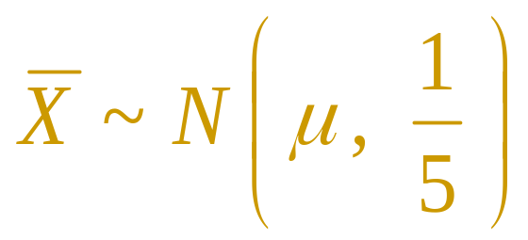
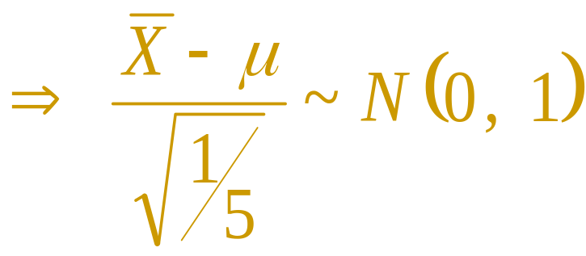
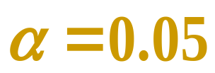
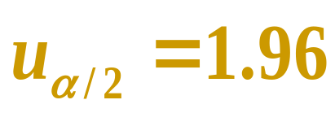
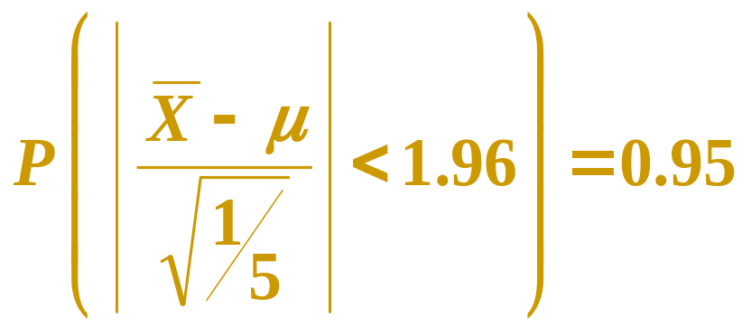
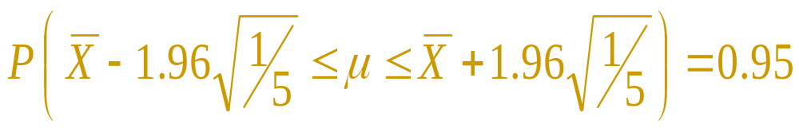
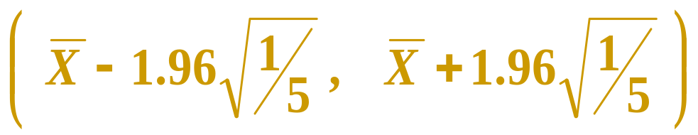
如引例中，要找一个区间,使其包含 μ 的真值的概率为0.95. ( 设 n = 5 )
取
查表得
这说明
即
所求区间为

Slide 3
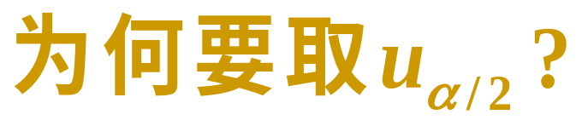
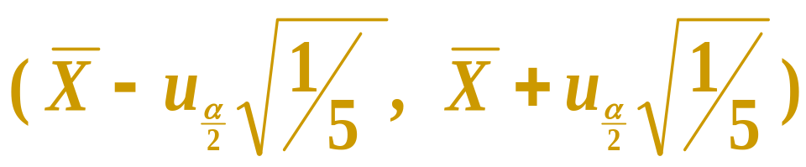
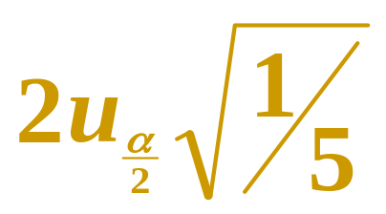
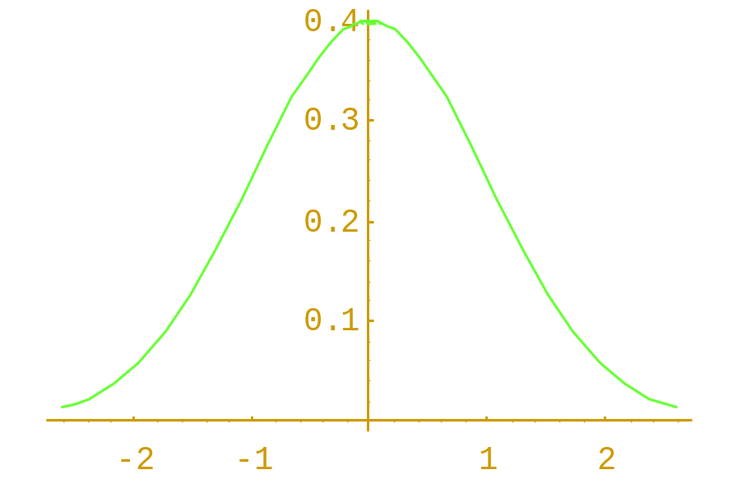

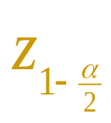
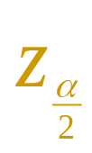
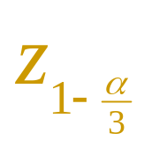
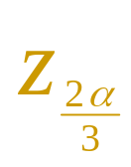
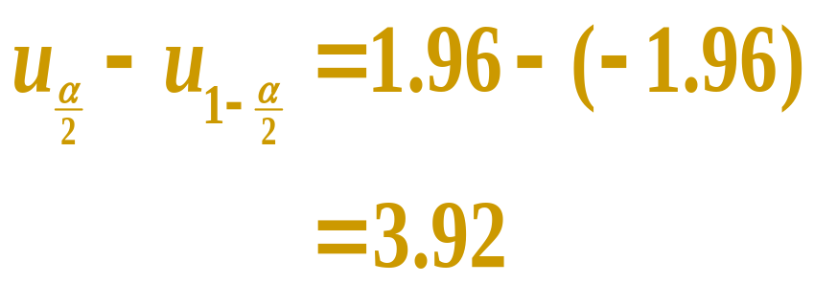
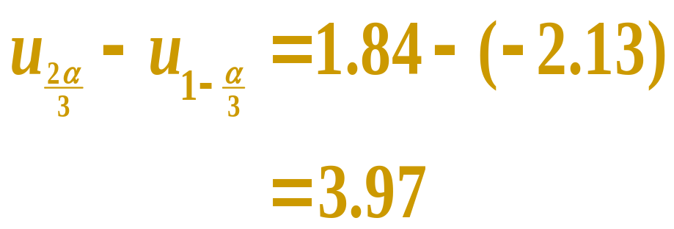
取 α = 0.05
当置信区间为
时
区间的长度为
—— 达到最短

Slide 4
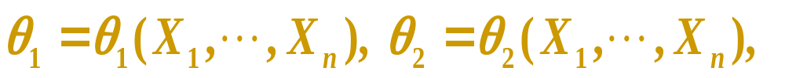
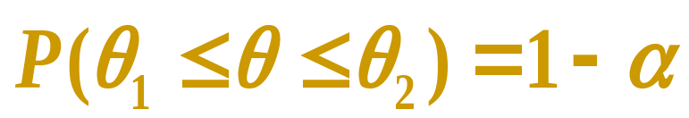
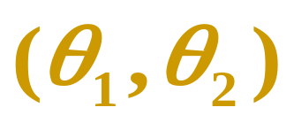



置信区间的定义
设 θ 为待估参数, α 是一给定的数, ( 0<α<1).
若能找到统计量
满足
则称
为参数 θ 的置信水平为1-α 的
置信区间或区间估计.
置信下限
置信上限
置信度（置信水平）

Slide 5
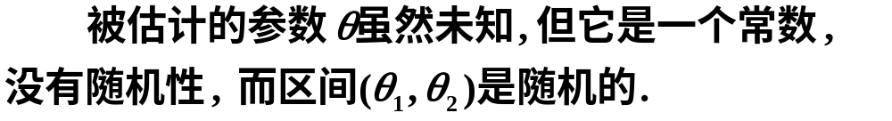
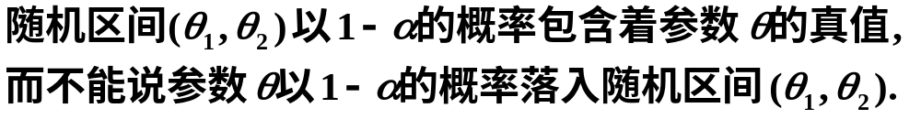
关于定义的说明
若反复抽样多次(各次得到的样本容量相等,都是n)
按伯努利大数定理, 在这样多的区间中,

Slide 6
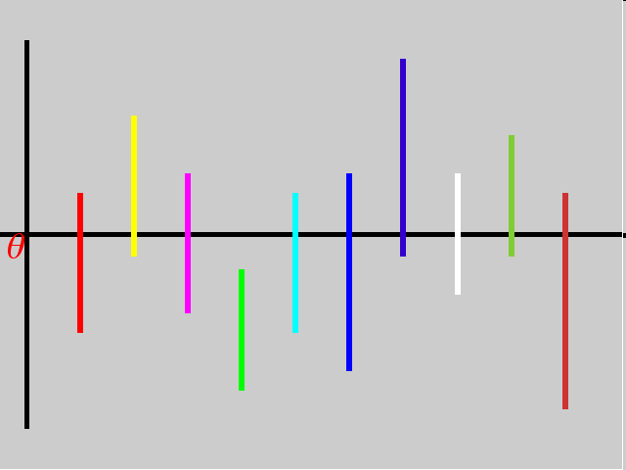
例如

Slide 7
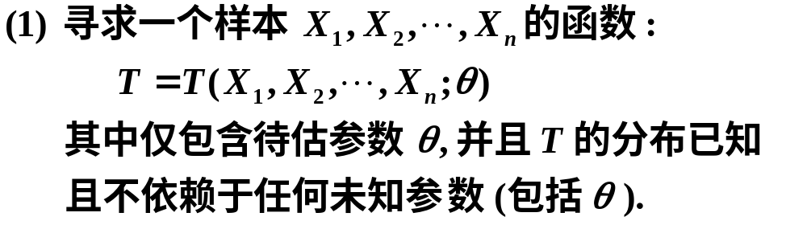
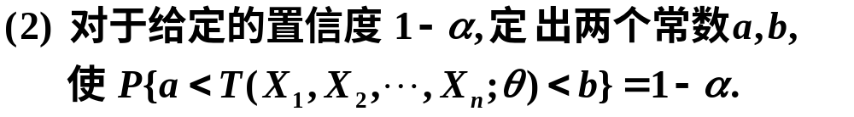
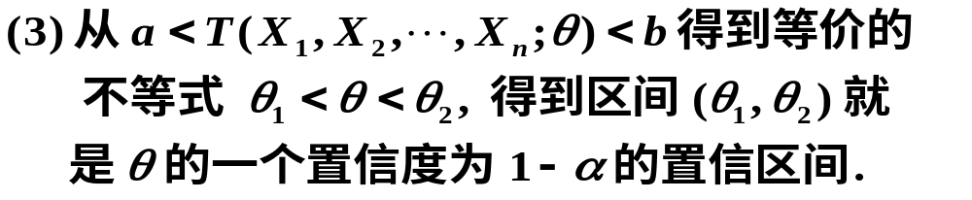
求置信区间的一般步骤(共3步)

Slide 8
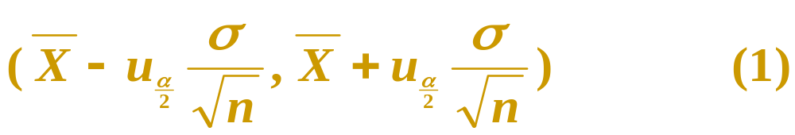
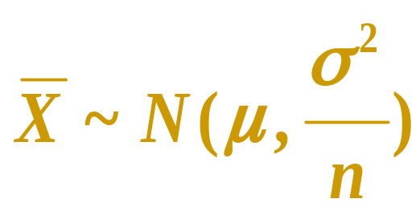
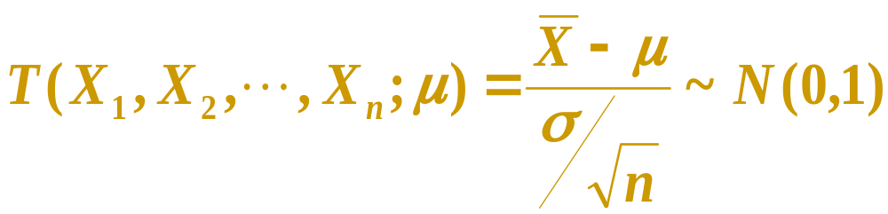
置信区间常用公式
(一) 一个正态总体 X ~N ( μ ,σ ²)的情形
(1) 方差σ ²已知, μ 的置信区间
推导
由
选取函数

Slide 9
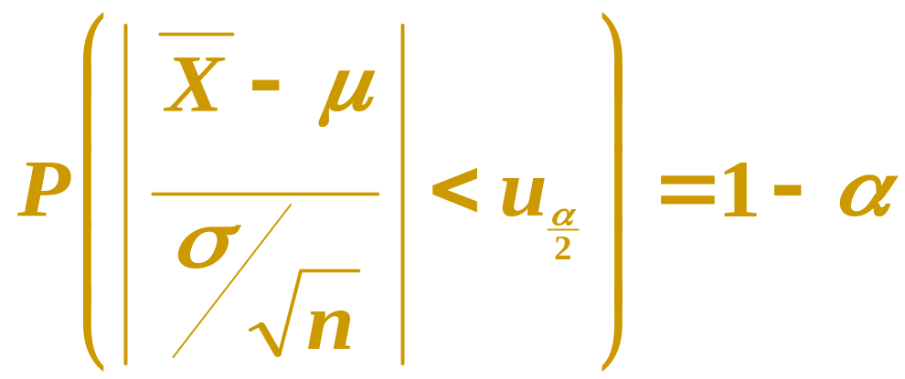
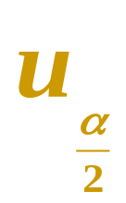
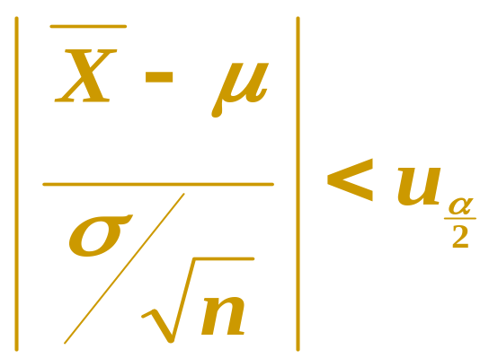
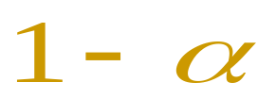
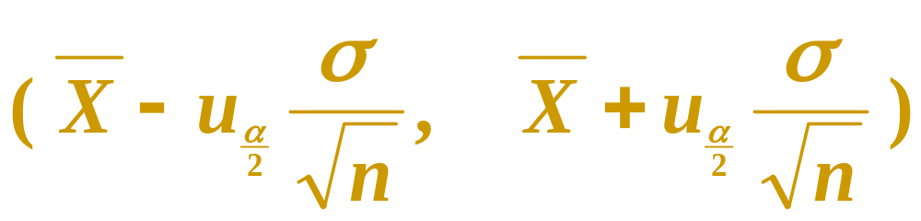
由
确定
解
得 μ 的置信度为 的置信区间为

Slide 10
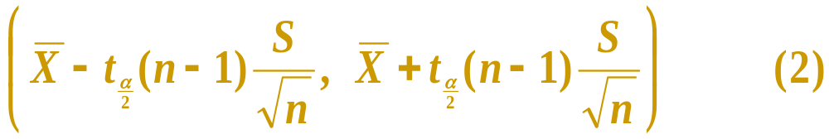
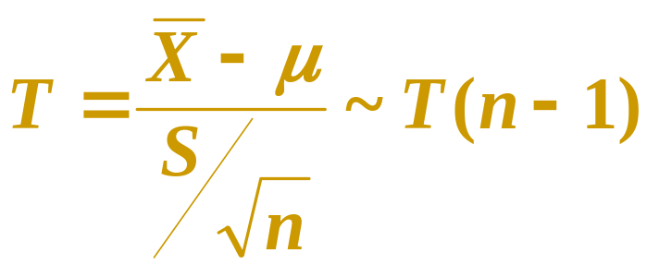
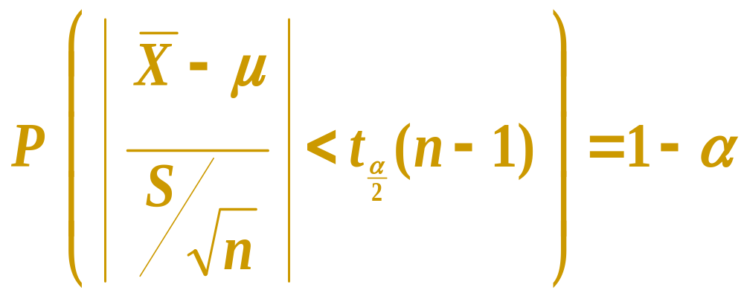
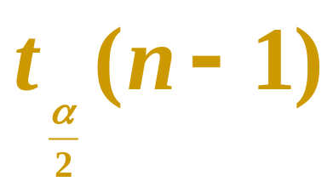
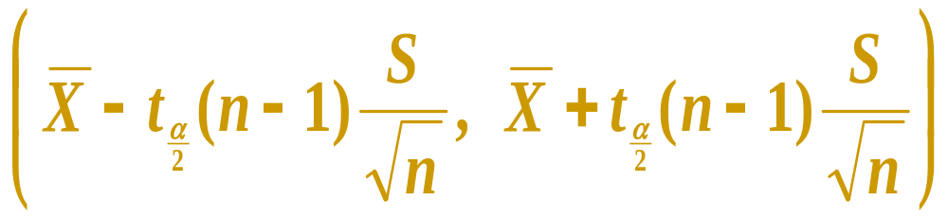
(2) 方差σ ²未知 , μ 的置信区间
推导
选取函数
由
确定
故 μ 的置信区间为

Slide 11
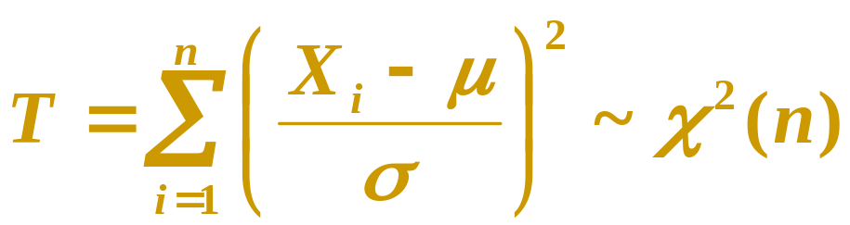
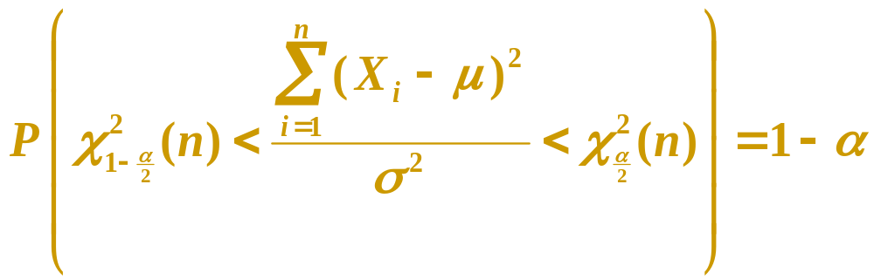
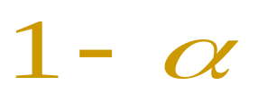
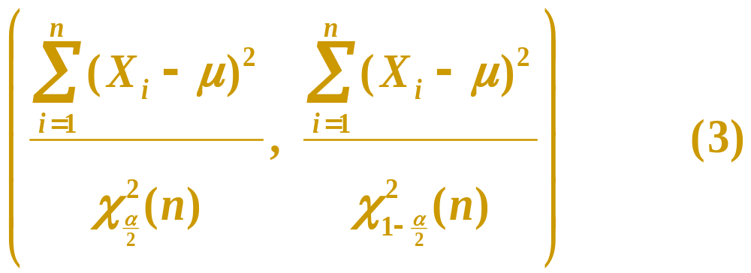
(3) 当 μ 已知时, 方差σ ² 的置信区间
由概率
选函数 ，
得 σ ² 的置信度为 置信区间为

Slide 12
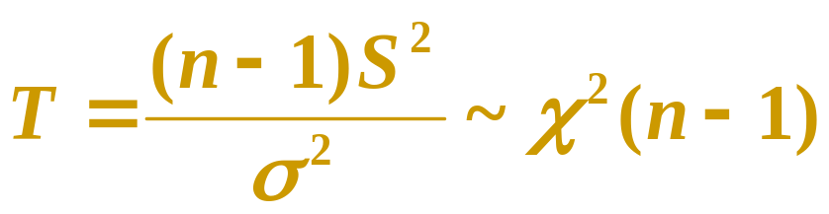
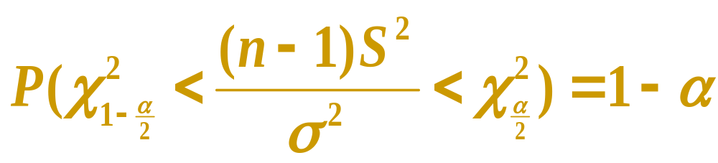
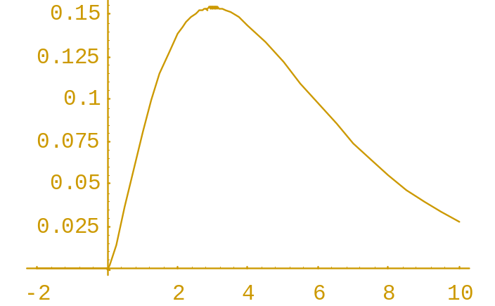

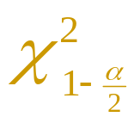
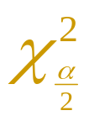
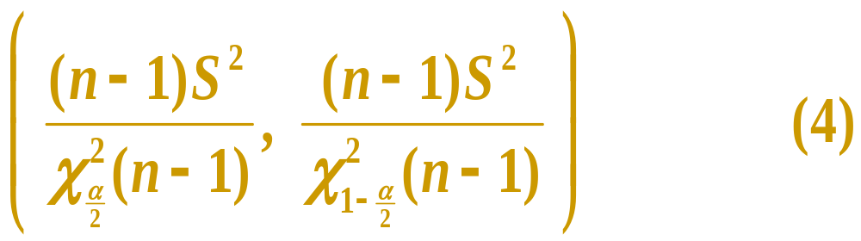
(4) 当 μ 未知时, 方差σ ² 的置信区间
选取
则由
得 σ ² 的置信区间为
•
•

Slide 13
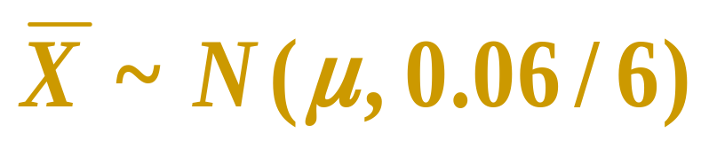



例1 某工厂生产一批滚珠, 其直径 X 服从
正态分布 N( μ,σ ²), 现从某天的产品中随机
抽取 6 件, 测得直径为
15.1 , 14.8 , 15.2 , 14.9 , 14.6 , 15.1
(1) 若σ ²=0.06, 求μ 的置信区间
(2) 若σ ²未知,求 μ 的置信区间
(3) 求方差σ ²的置信区间.
置信度
均为0.95
解 (1)
即

Slide 14






由给定数据算得
由公式 (1) 得 μ 的置信区间为
(2) 取
查表
由给定数据算得

Slide 15





由公式 (2) 得 μ 的置信区间为
(3) 选取函数
查表得
由公式 (4) 得σ ² 的置信区间为

Slide 16



(二) 两个正态总体的情形
为取自总体 N ( μ₁, σ ₁² ) 的样本,
为取自总体 N ( μ₂, σ ₂² ) 的样本,
分别表示两样本的均值与方差
置信度为 1−α
研究两个正态总体的均值差与方差比
μ₁−μ₂的置信区间包含0: 没有显著差异
σ₁²/σ₂²的置信区间包含1: 没有显著差异

Slide 17







(1)
已知, 的置信区间
相互独立,
的置信区间为

Slide 18








(2) 未知( 但 ) 的置信区间

Slide 19


的置信区间为

Slide 20







(3) 未知, n, m > 50, 的置信区间
相互独立,
因此
的置信区间为

Slide 21




(4) 方差比
的置信区间 ( μ_{1 ,} μ₂ 未知)
选取函数
因此, 方差比
的置信区间为

Slide 22

(5) 方差比
的置信区间 ( μ_{1 ,} μ₂ 已知)
选取函数

Slide 23


因此, 方差比
的置信区间为

Slide 24




例2 某厂利用两条自动化流水线罐装番茄酱. 现分别 从两条流水线上抽取了容量分别为13与17的两个相互独立的样本
与
已知
假设两条流水线上罐装的番茄酱的重量都服从正态分布, 其均值分别为 μ ₁与 μ _{2，}
(1) 若它们的方差相同,
求均值
差
的置信度为0.95 的置信区间;
若不知它们的方差是否相同, 求它们的
方差比的置信度为 0.95 的置信区间

Slide 25




解
(1) 选取函数
查表得
由公式(6) 的置信区间为
无显著差异

Slide 26




(2) 选函数为
查表得
由公式(9)得方差比 的置信区间为
无显著差异

Slide 27







单侧置信区间
定义 对于给定的 α (0 < α < 1) , θ 是待估参数
是总体 X 的样本,
若能确定一个统计量
使得
则称
为置信度为1-α 的单侧置信区间.
单侧置信下限
单侧置信上限

Slide 28





例3 已知灯泡寿命X 服从正态分布, 从中随机抽取 5 只作寿命试验, 测得寿命为 1050 , 1100 , 1120 , 1250 , 1280 (小时) ,求灯泡寿命均值的单侧置信下限与寿命方差的单侧置信上限.
取
解
未知,
(1) 选取函数

Slide 29










(2) 选取函数

Slide 30
作业6-3
P137 习题六 28，29，32

